Slide 1
O‘zbekiston tarixi
11-sinf
Mavzu:
O‘zbekistonda ilm-fan

Slide 2
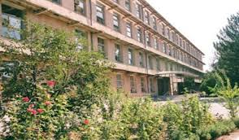
Mustaqillikning dastlabki yillarida ilm-fan
Yuzaga kelgan yangi tarixiy shart-sharoit ilm-fan sohasini tub islohot qilishni taqozo etdi.
Zero, dolzarb ilmiy-texnik muammolar hal qilinishi respublikaning rivojlanishini ta’minlar edi.
Avvalo, Prezidentning 1992-yil martdagi farmoni bilan ilmiy kadrlar tayyorlanishini tashkil etuvchi vakolatli organ – Oliy attestatsiya komissiyasi (OAK) tashkil etildi

Slide 3
Prezidentning 1992-yil iyuldagi “Ilm-fanni davlat yo‘li bilan qo‘llabquvvatlash va innovatsiya faoliyatini rivojlantirish to‘g‘risida”gi farmoni asosida respublika olimlari xorijiy mamlakatlarga tajriba oshirishga yuborilishi yo‘lga qo‘yildi

Slide 4
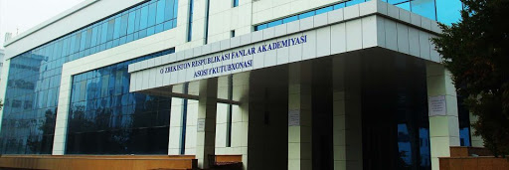
Ilm fan rivojlanishi
1997-yil Xorazm Ma’mun akademiyasi qayta tiklanib, Fanlar akademiyasining mintaqaviy bo‘linmasi sifatida tashkil etildi.
2000-yili Fanlar akademiyasi Sharqshunoslik institutining qo‘lyozmalar fondi dunyoning eng boy qo‘lyozmalar xazinasidan biri sifatida YUNESKO madaniy merosi ro‘yxatiga kiritildi.

Slide 5
2008-yildan buyon Toshkentda innovatsion g‘oyalar, texnologiyalar va loyihalar yarmarkasi o‘tkazib kelinmoqda.
2008–2015-yillar davomida o‘tkazilgan I–VIII yarmarkalar doirasida jami 4000 dan ortiq ishlanmalar taqdim etildi.
2008-yildan buyon umumiy qiymati 113 mlrd. so‘mdan ortiq bo‘lgan 3000 dan ziyod shartnomalar tuzildi.

Slide 6
O‘zbekiston olimlari demokratik va huquqiy jamiyatning ma’naviyma’rifiy va madaniy rivojlanishini tadqiq qilish, innovatsion iqtisodiyotni shakllantirish, energiya va xomashyoni tejash, axborotlashtirish va axborot-kommunikatsiya, kimyo, bio- va nanotexnologiyalarni rivojlantirish, qishloq xo‘jaligi, ekologiya va atrof-muhitni muhofaza qilish, tibbiyot, farmakologiya, geologiya, geofizika, seysmologiya bo‘yicha ma’lum yutuqlarga erishib kelmoqda

Slide 7
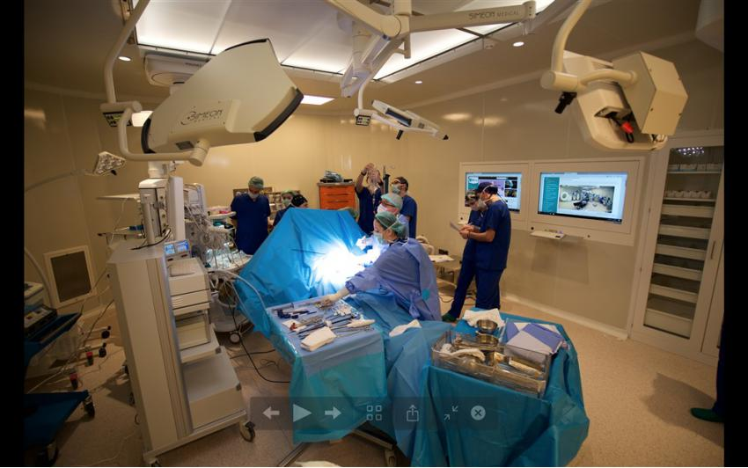
Ilm-fan va ta’lim integratsiyasi
2011-yili Fanlar akademiyasining Fizika-texnika institutida ”Qayta tiklanadigan energiya Manbalari” ilmiy-o‘quv markazi, 2012-yili Immunologiya institutida Biotibbiyot ilmiy-ta’lim innovatsion markazi ish boshladi.
2012-yildan esa, oliy ta’lim tizimida ilmiy sektor rivojini ta’minlash maqsadida Fanlar akademiyasning 5 ta ilmiy tadqiqot instituti, 4 ta mintaqaviy ilmiy markazlar ilmiy bo‘linma tarzida qayta tashkil etilib, yo‘nalishi va ixtisosliklariga ko‘ra ular tegishli oliy ta’lim muassasalariga o‘tkazildi.

Slide 8
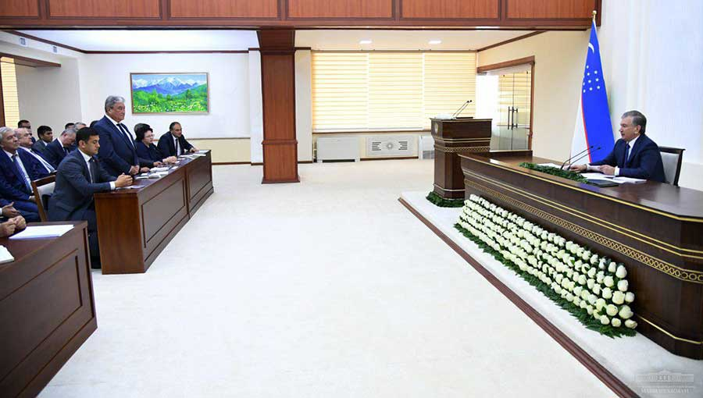
Ilm-fandagi tub islohotlar
2016-2017-yillar O‘zbekiston ilm-fanida tom ma’noda tub islohotlar davri bo‘ldi.
O‘zbekiston Respublikasi Prezidenti Shavkat Mirziyoyev 2016-yil 30-dekabr kuni ilk bor mamlakatimizning yetakchi ilm-fan namoyandalari bilan uchrashdi.
Uchrashuv natijalariga ko‘ra, O‘zbekistonda ilm-fanga e’tibor yanada kuchayishi belgilandi.

Slide 9
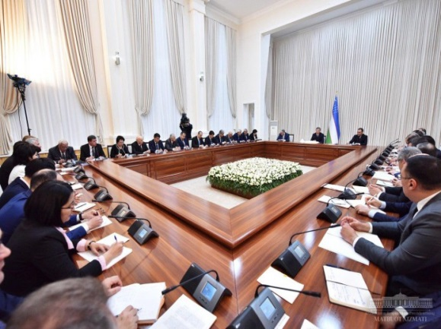
Fanlar akademiyasi
Prezidentning 2017-yil 17-fevraldagi “Fanlar akademiyasi faoliyati, ilmiy tadqiqot ishlarini tashkil etish, boshqarish va moliyalashtirishni yanada takomillashtirish chora-tadbirlari to‘g‘risida”gi qarori asosida 9 ta ilmiy-tadqiqot muassasasi Fanlar akademiyasi tarkibiga qaytarildi, qator ilmiy tashkilotlar qayta tashkil etildi.

Slide 10
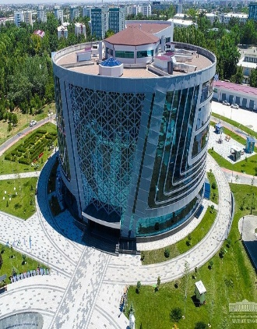
Innovatsion rivojlanish
O‘zbekiston Prezidentining 2017-yilda imzolangan “Innovatsion rivojlanish vazirligini tashkil etish to‘g‘risida” qarori bilan O‘zbekiston Respublikasi Innovatsion rivojlanish vazirligi tashkil etildi.
Mazkur vazirlikning davlat va jamiyat qurilishiga, iqtisodiyot tarmoqlariga, qishloq xo‘jaligiga, ijtimoiy rivojlanishga, atrof-muhitni muhofaza qilish va tabiatdan foydalanish tizimiga innovatsiyalarni joriy etish hamda ilg‘or texnologiyalar joriy etilishini tashabbus qilish, muvofiqlashtirish va rag‘batlantirish sohasidagi asosiy vazifalari belgilab berildi.

Slide 11
Fanlar akademiyasi haqiqiy a’zoligiga saylovlar
Fanlar akademiyasi haqiqiy a’zoligiga oxirgi saylovlar 1995-yilda o‘tkazilgan edi. O‘tgan yillar mobaynida akademiklarning soni ikki martadan ko‘proqqa qisqardi va 2017-yilga kelib akademiyaning atigi 63 nafar haqiqiy a’zosi qolgan edi.
O‘zbekiston Respublikasi Prezidentining 2017-yil 29-dekabrdagi “O‘zbekiston Respublikasi Fanlar akademiyasining haqiqiy a’zolarini tasdiqlash to‘g‘risida”gi tarixiy farmoni bilan 22 yillik uzoq tanaffusdan so‘ng Fanlar akademiyasining 32 nafar yangi haqiqiy a’zolari tasdiqlandi.

Slide 12
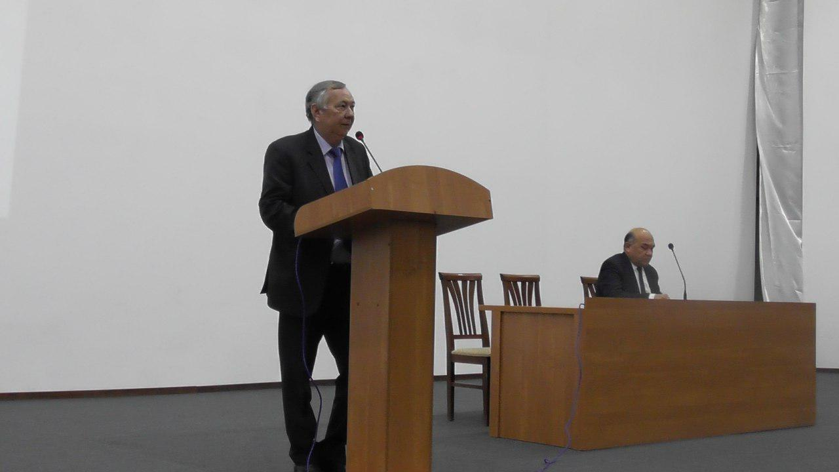
Mulohaza qiling!
Bugungi kunda tarix fani sohasida 4 ta akademik – Ahmadali Asqarov, Edvard Rtveladze, Anatoliy Sagdullayev va Dilorom Yusupova faoliyat olib bormoqda.

Slide 13
Savol va topshiriqlar
1. Mustaqillikning dastlabki yillarida tashkil etilgan Oliy attustatsiya komissiyasining vazifalari nimalardan iborat edi?
2. Astronomiya sohasida qanday ilmiy yangiliklar amalga oshirildi?
3. O‘zbekiston Respublikasi Prezidenti Shavkat Mirziyoyevning ilm-fanni rivojlantirish borasidagi tashabbuslari nimalarda namoyon bo‘ldi?
4. Arxeologiya fani sohasida qanday o‘zgarishlar bo‘ldi?

